Slide 1
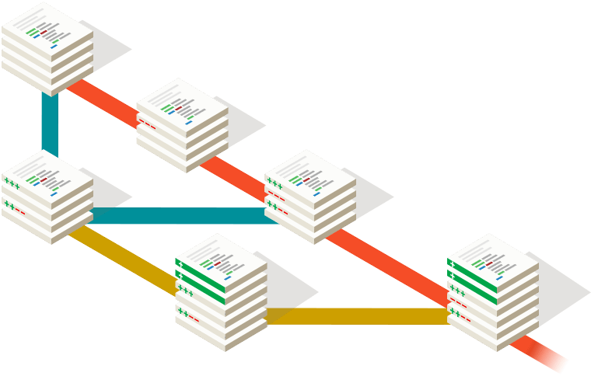
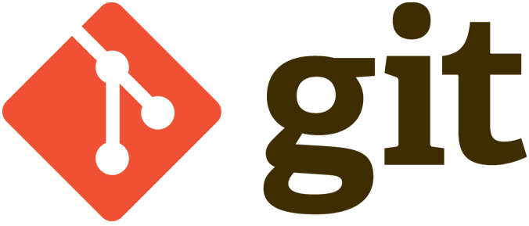
GIT
Git, es un software de control de versiones, la cual se define como la gestión de los diversos cambios que se realizan sobre los elementos de algún producto o una configuración del mismo es decir a la gestión de los diversos cambios que se realizan sobre los elementos de algún producto o una configuración, es lo que se hace al momento de estar desarrollando un software o una página web. Exactamente es eso que se hace cuando se sube y actualiza código en la nube, o se le añade alguna parte o simplemente se le editan cosas que no funcionan como deberían o se esperaría.
Y, entonces ¿a que le llamamos sistema de control de versiones? Son todas las herramientas que nos permiten hacer todas esas modificaciones antes mencionadas en nuestro código y hacen que sea más fácil la administración de las distintas versiones de cada producto desarrollado; como Git.

Slide 2

Características de Git
Algunas de las características más importantes de Git son:
Rapidez en la gestión de ramas, debido a que Git nos dice que un cambio será fusionado mucho más frecuentemente de lo que se escribe originalmente.
Gestión distribuida; Los cambios se importan como ramas adicionales y pueden ser fusionados de la misma manera como se hace en la rama local.
Gestión eficiente de proyectos grandes.
Realmacenamiento periódico en paquetes.

Slide 3

Flujo de trabajo
Tu repositorio local esta compuesto por tres "árboles" administrados por git. El primero es tu Directorio de trabajo que contiene los archivos, el segundo es el Index que actua como una zona intermedia, y el último es el HEAD que apunta al último commit realizado.

Slide 4

Ramas
Las ramas son utilizadas para desarrollar funcionalidades aisladas unas de otras. La rama master es la rama "por defecto" cuando creas un repositorio. Crea nuevas ramas durante el desarrollo y fusiónalas a la rama principal cuando termines.

Slide 5
Best practice
Cada desarrollador o equipo de desarrollo puede hacer uso de Git de la forma que le parezca más conveniente. Sin embargo una buena práctica es la siguiente, utilizando 4 tipos de ramas: Master, Development, Features, y Hotfix.
Master:
Es la rama principal. Contiene el repositorio que se encuentra publicado en producción, por lo que debe estar siempre estable.
Development:
Es una rama sacada de Master. Es la rama de integración, todas las nuevas funcionalidades se deben integrar en esta rama. Luego que se realice la integración y se corrijan los errores (en caso de haber alguno), es decir que la rama se encuentre estable, se puede hacer un merge de development sobre la rama Master.
Features:
Cada nueva funcionalidad se debe realizar en una rama nueva, específica para esa funcionalidad. Estas se deben sacar de Development. Una vez que la funcionalidad esté desarrollada, se hace un merge de la rama sobre Development, donde se integrará con las demás funcionalidades.
Hotfix:
Son errores de software que surgen en producción, por lo que se deben arreglar y publicar de forma urgente. Es por ello, que son ramas sacadas de Master. Una vez corregido el error, se debe hacer una unificación de la rama sobre Master. Al final, para que no quede desactualizada, se debe realizar la unificación de Master sobre Development.

Slide 6
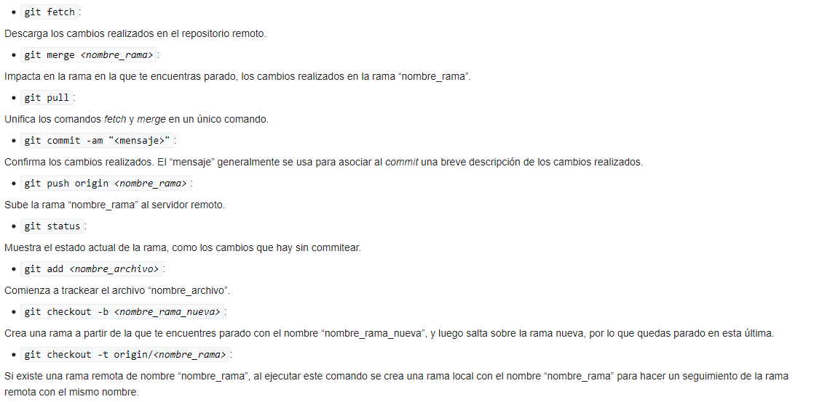
Comandos útiles

Slide 7
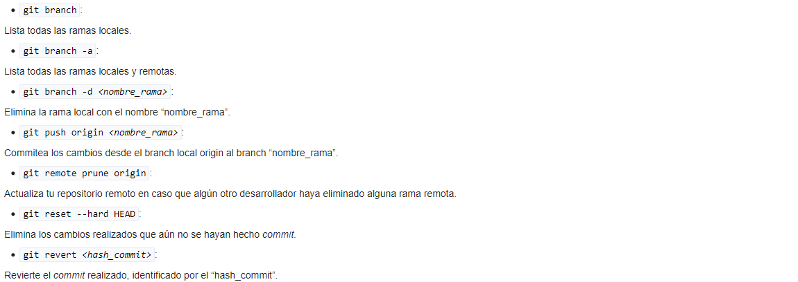
Comandos útiles

Slide 8
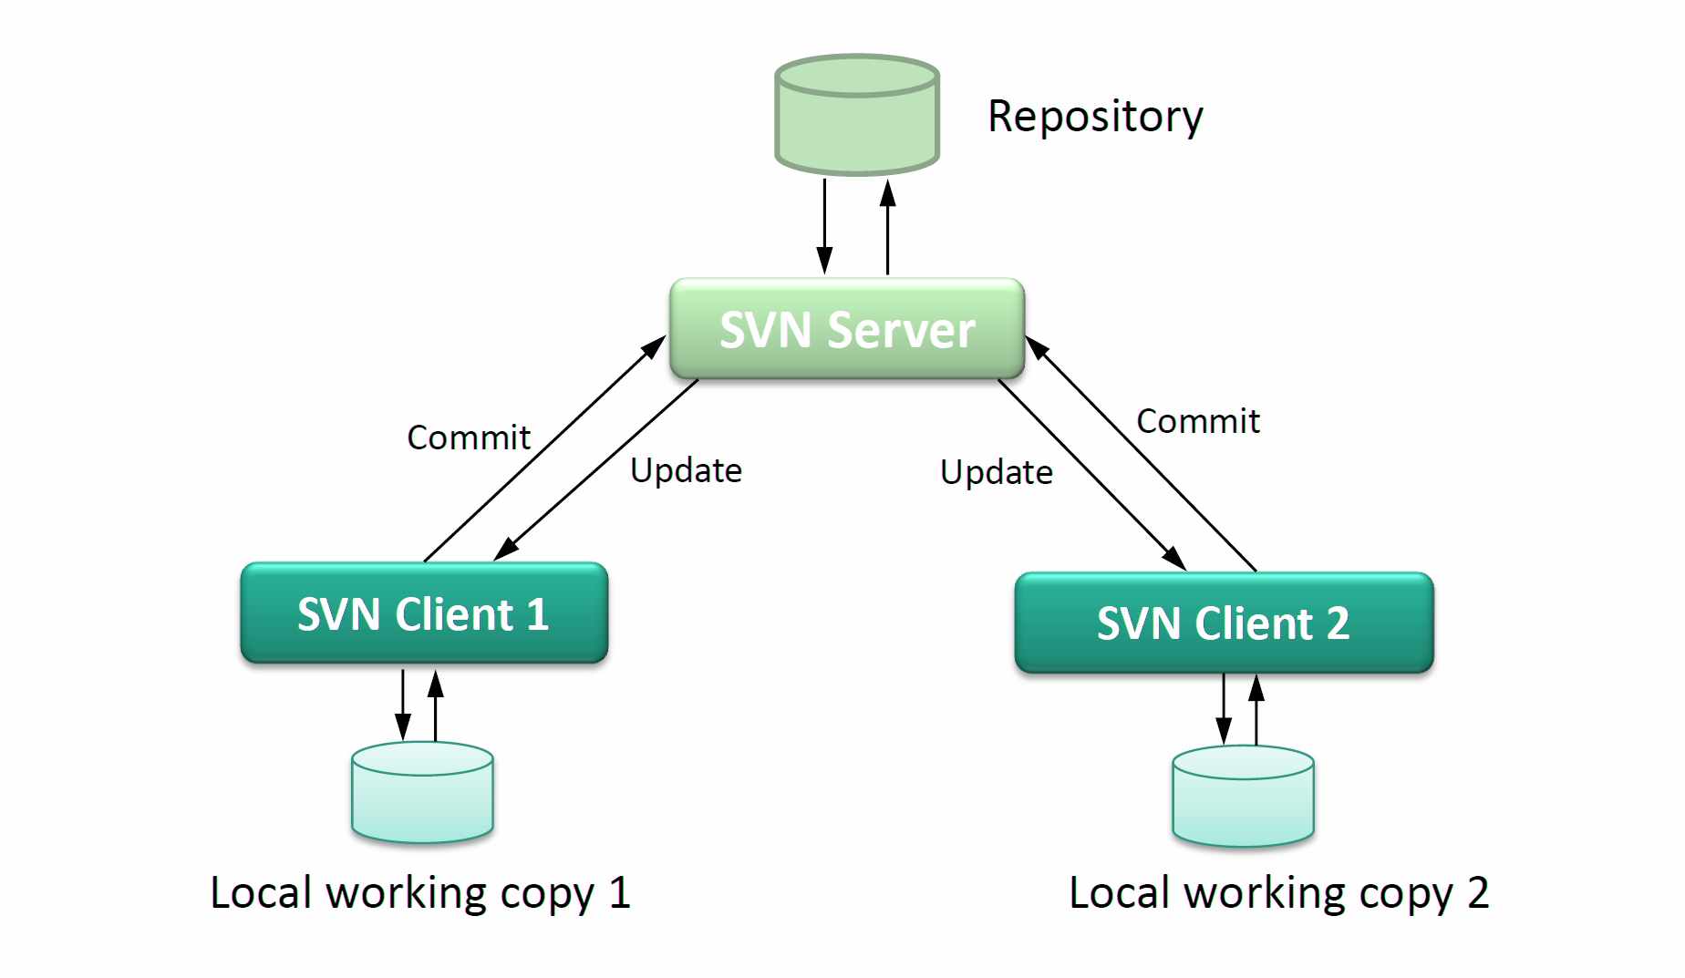

SVN
SVN se basa en un sistema de control de versiones centralizado. Esto significa que existe un almacén central de datos (el repositorio) accesible a todos los usuarios. Dado que los cambios realizados no pueden ser fusionados entre sí, el sistema evita que dos usuarios puedan editar un mismo archivo al mismo tiempo. El proceso es muy simple, cuando uno de los usuarios accede a un archivo, el sistema lo marca automáticamente como de solo lectura para los demás. Además, Apache Subversion ofrece la posibilidad de descargar y editar directorios individuales sin depender del árbol general de directorios. De esta manera, es posible asignar diferentes permisos de lectura y escritura a los diferentes usuarios. Subversion se caracteriza también porque puede registrar directorios vacíos, renombrados y mudados de sitio sin pérdidas de su historia.

Slide 9
Equipo de desarrollo
 | SVN | GIT
Control de versiones | Centralizada | Distribuida
Repositorio | Un repositorio central donde se generan copias de trabajo | Copias locales del repositorio en las que se trabaja directamente
Autorización de acceso | Dependiendo de la ruta de acceso | Para la totalidad del directorio
Seguimiento de cambios | Basado en archivos | Basado en contenido
Historial de cambios | Solo en el repositorio completo, las copias de trabajo incluyen únicamente la versión más reciente | Tanto el repositorio como las copias de trabajo individuales incluyen el historial completo
Conectividad de red | Con cada acceso | Solo necesario para la sincronización

Slide 10
Ventajas de Git
Personas que no quieren depender de una conexión de red permanente, pues quieren trabajar el proyecto desde cualquier lugar.
Seguridad en caso de fallo o pérdida de los repositorios principales.
No se necesitan contar con permisos especiales de lectura y escritura para los diferentes directorios (aunque, de ser así, será posible y complejo implementarlo).
Ventajas de SVN
Personas que necesitan permisos de acceso basados en rutas de acceso para las diferentes áreas del proyecto.
Se desea agrupar todo el trabajo en un solo lugar.
Trabajan con numerosos archivos binarios de gran tamaño.
También se quiere guardar la estructura de los directorios vacíos (estos son rechazados por Git, debido a que no contienen ningún tipo de contenido).

